Slide 1
DISTRUZIONE AMBIENTALE, SFRUTTAMENTO
E STILI DI VITA ALTERNATIVI
A cura di Stefano Volta
Studente alla facoltà di Computer Science (UniPr)
Matematico e Software Engineer
Attivista ambientalista e antispecista
Divulgatore della critica scientifica alla s.a.
Relatore per Progetto Scuole Vegan

Slide 2
Obiettivo di questa conferenza
L’obiettivo è far si che rivalutiate la situazione del pianeta in cui viviamo, apprendiate quanto la natura è stata corrotta dall’uomo e quanti esseri viventi vengono ogni giorno sfruttati e uccisi per i nostri consumi.
Avrete ottimi spunti di riflessione in merito alla necessità di apportare cambiamenti nel vostro stile di vita e alla necessità di ricercare informazioni sempre più remote e approfondite.

Slide 3
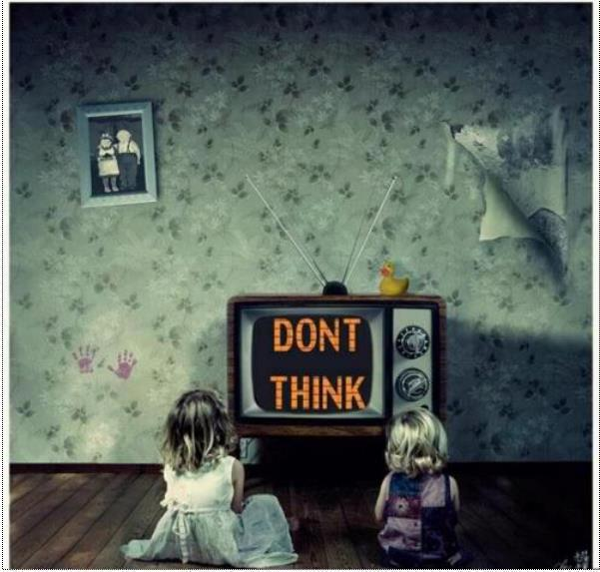
L’inganno del consumismo e la disinformazione mediatica
► Disinformazione e manipolazione mediatica
► Il cittadino dimezzato (47% italiani = analfabeta di ritorno; 80% italiani = informazione tramite tv)
► Libertà di stampa in Italia (73 sui primi 100 paesi al mondo)
► Siamo consapevoli del nostro impatto?
“Soltanto la conoscenza profonda del problema può portare alla sua risoluzione”

Slide 4
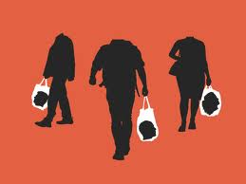
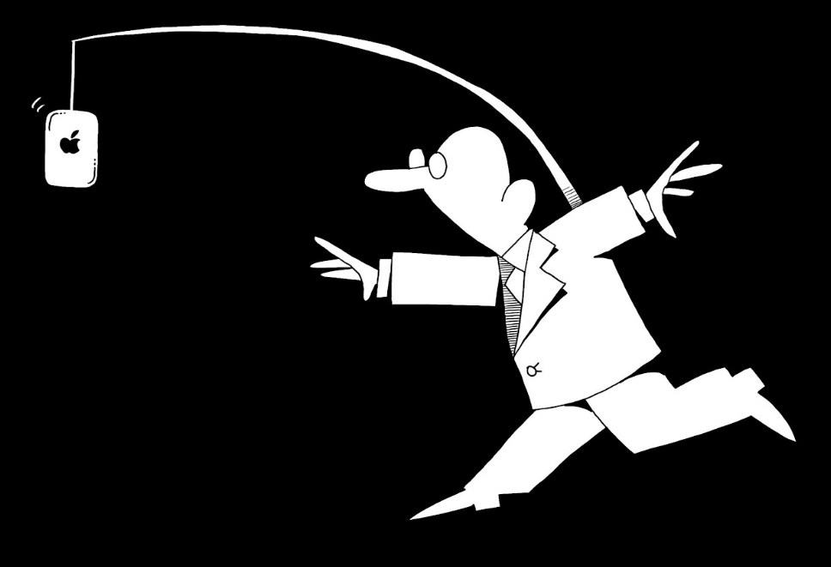
Un sistema consumista
“Consumismo: fenomeno economico-sociale, tipico dei paesi a reddito elevato (ma presente anche nei paesi in via di sviluppo), consistente nell’aumento dei consumi per soddisfare i bisogni indotti dalla pressione della pubblicità e da fenomeni d’imitazione sociale diffusi tra ampi strati della popolazione.”
Fonte: Dizionario Treccani

Slide 5
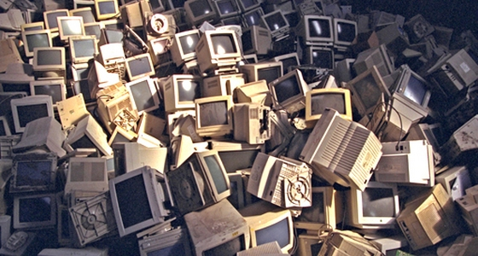
Come si alimenta un sistema super-consumista?
Cittadini dimezzati
Disinformazione
Obsolescenza percepita
Obsolescenza programmata

Slide 6
Consumismo come stile di vita egoistico
Le mie esigenze, i miei desideri, le mie aspettative,
La mia tranquillità,
il mio gusto,
il mio benessere,
il mio piacere
etc..
IO
ALTRI
Altre persone
ambiente
animali non umani
“Un oggetto, anche se non ottenuto con il furto, è tuttavia come rubato se
non se ne ha bisogno”.
Mahatma Gandhi

Slide 7
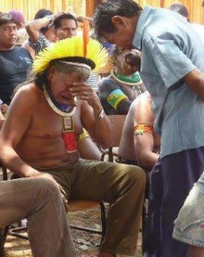
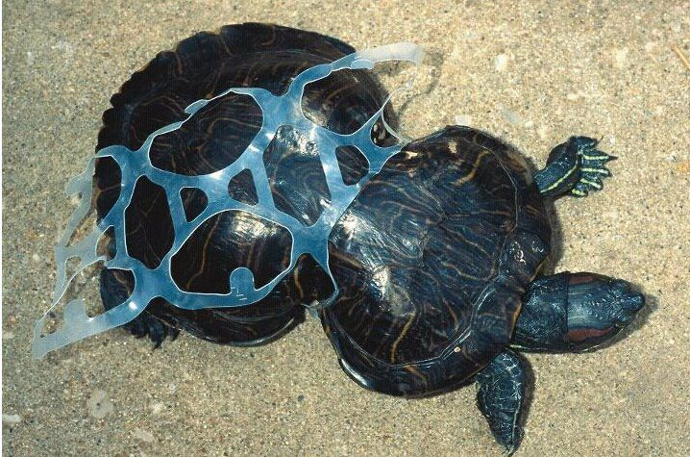
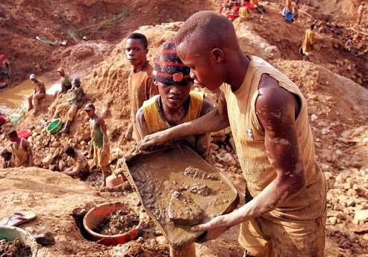
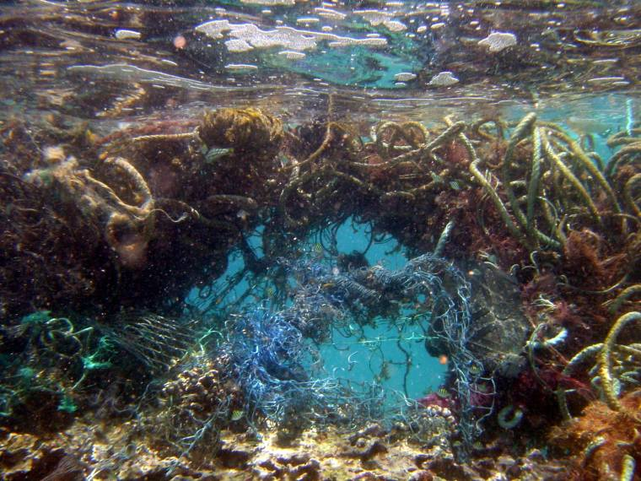
Le tre grandi vittime del consumismo

Slide 8
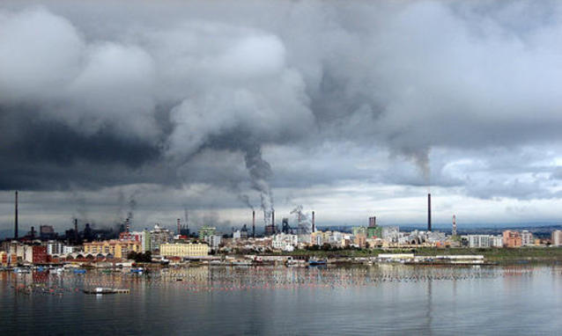
1. Ambiente
Riversamenti di petrolio
Radioattività
Inquinamento urbano
Acque reflue contaminate
Inquinamento da mercurio
Inquinamento da piombo
Disequilibrio dei gas serra (*)
Inquinamento farmacologico (*)
Inquinamento agricolo (*)
Plastica (*)
(*) = slide successive

Slide 9
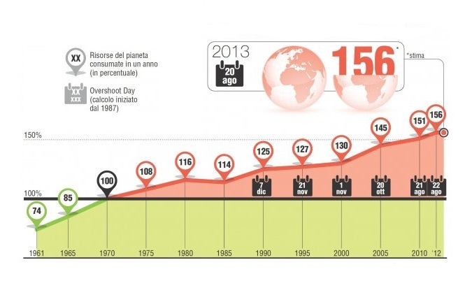
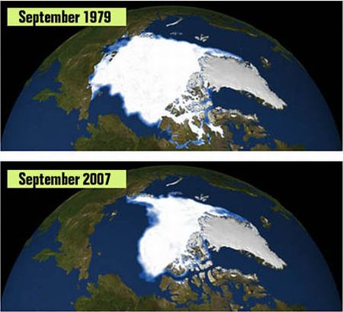
La salute del nostro pianeta in 2 video
Google-TimeLapse, breve video di come il nostro pianeta sta cambiando realizzato da satellite
Midway, un documentario sulle Isole di plastica

Slide 10
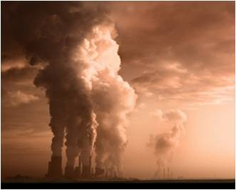
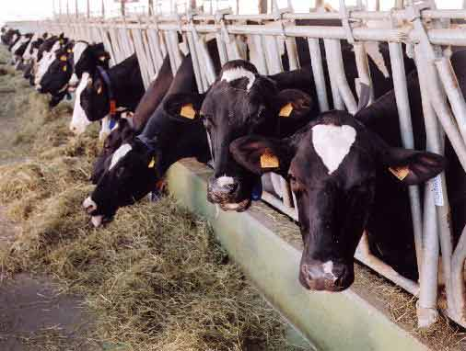
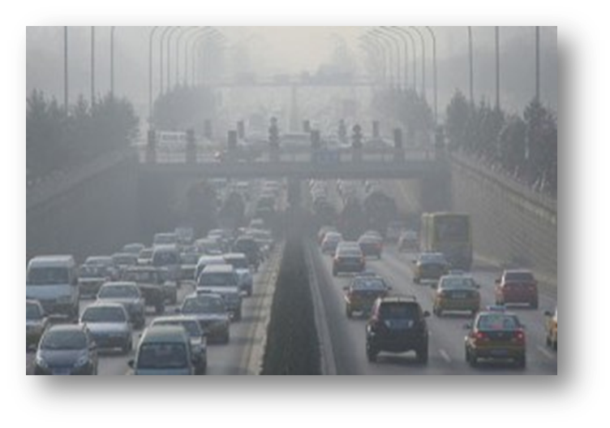
Disequilibrio dei gas serra
Ti sei mai chiest* quali possano essere le principali
cause di emissioni umane di gas serra?
> 40%
18 %
13 %
INDUSRIA E SETTORE ENERGETICO
ZOOTECNIA
TRASPORTI

Slide 12
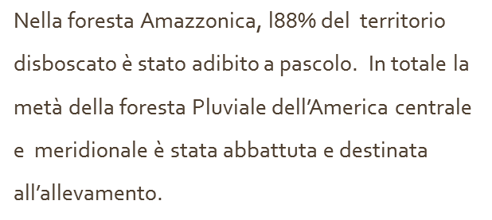
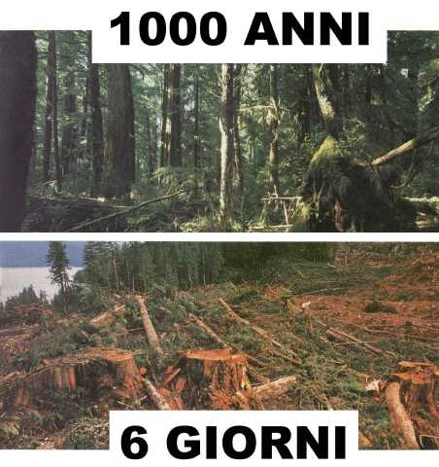
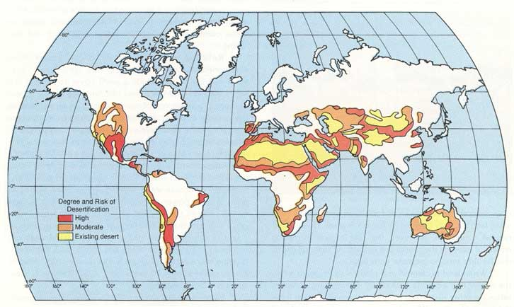
Nota: deforestazione e desertificazione. OVVERO l’eliminazione di chi assorbe gli inquinanti
Molti credono (grazie ai mass-media) che le foreste pluviali vengono abbattute per il legname. Questa è una delle cause minori, la causa principale è la creazione di pascoli per allevamenti di animali destinati a fornire carne all’occidente.
In Costa Rica durante gli anni ’60-’70 l’aumento vertiginoso delle esportazioni di carne verso gli USA determinò un vero e proprio assalto alle foreste pluviali, oggi sono ridotte a poco più del 10% della loro estensione originaria.

Slide 13
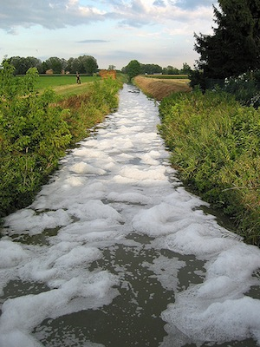
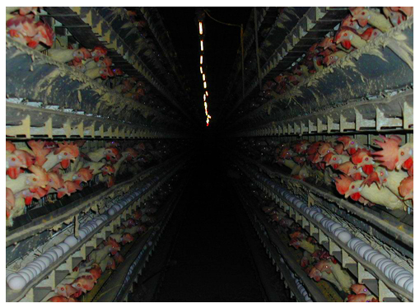
Inquinamento agricolo e farmacologico

Slide 14
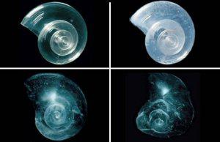
Inquinamento delle acque
Eutrofizzazione ed acidificazione delle acque
Il problema del mercurio

Slide 15
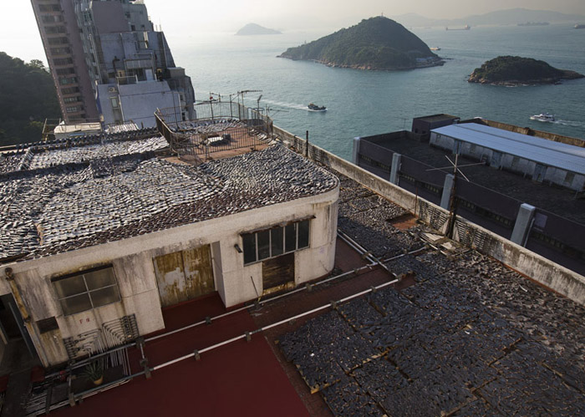
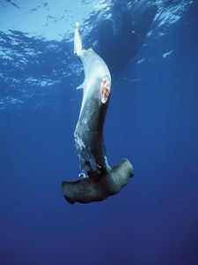
Impatto dei nostri consumi sulle nostre acque
Disequilibrio della fauna marina (pericolo per i predatori)

Slide 16
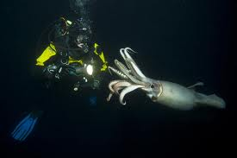
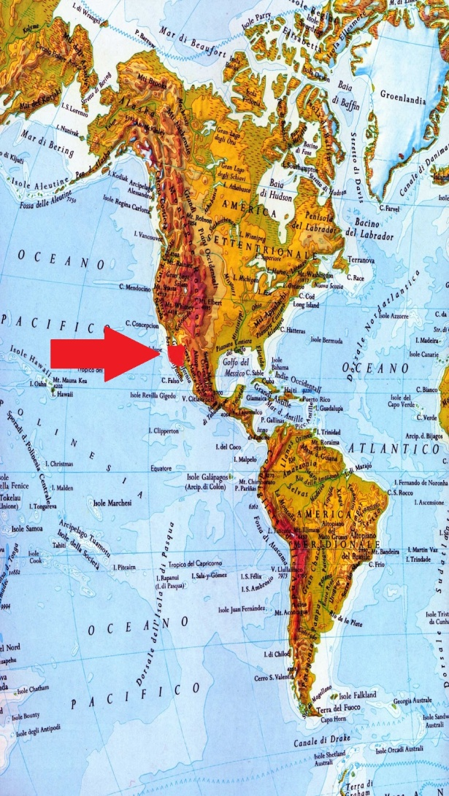
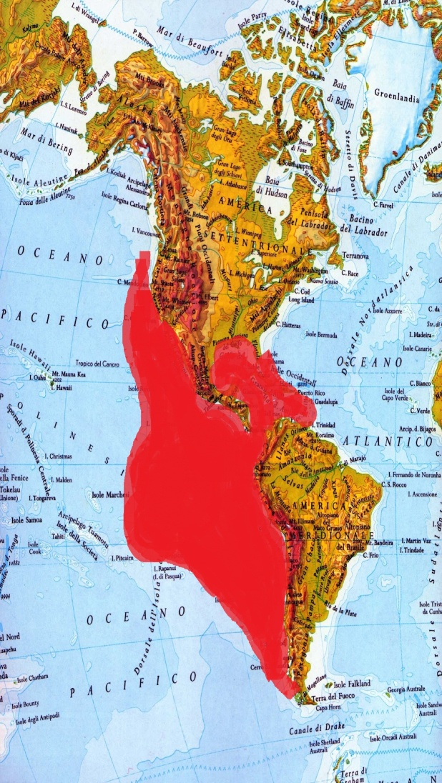
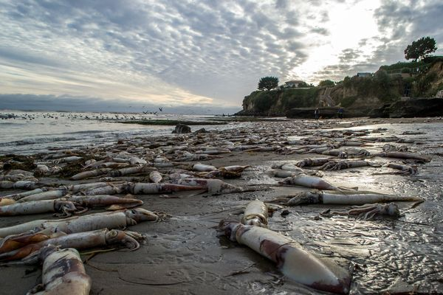
Impatto dei nostri consumi sulle nostre acque
Disequilibrio della fauna marina (pericolo per le prede)

Slide 17
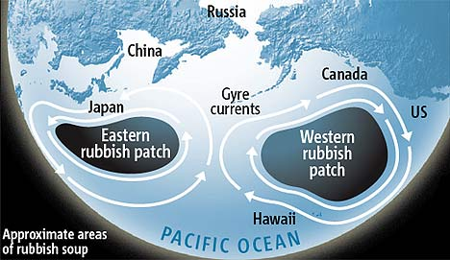
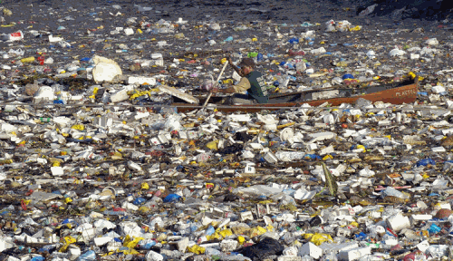
Impatto dei nostri consumi sulle nostre acque: LE ISOLE DI PLASTICA
3 milioni e mezzo di tonnellate di rifiuti su 700.000.000 mq e 10 metri di spessore.
Composizione: 86,2% plastica 3,8% di gomma 2,9% di carta e cartone 1,4% di tessuti 0,9% metalli,vetro 4,9% schiume tossiche
Non c’è modo, nessuna possibilità di rimediare: ripulire gli oceani dalla plastica è un'operazione che trascende il budget di qualsiasi stato, paese o nazione.

Slide 18
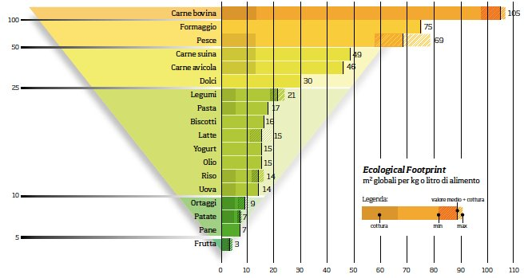
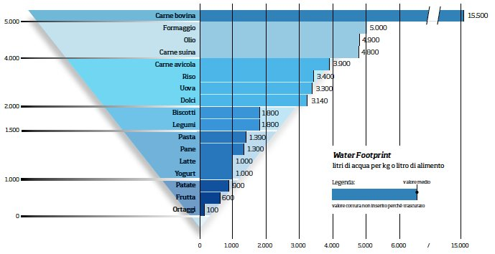
Perché l’alimentazione deve essere
il principale punto di partenza?
Possiamo fare moltissimo per il nostro mondo, semplicemente cambiando alcune nostre malsane abitudini. Limitare i trasporti, gli imballaggi e comprare meno plastica e prodotti derivanti dal petrolio sicuramente è necessario, ma se vogliamo veramente dare un contributo dobbiamo eliminare in primis la fonte di maggior inquinamento, che da sola raccoglie e massimizza il 75% delle cause di inquinamento al mondo: uso e consumo di prodotti di origine animale.

Slide 19
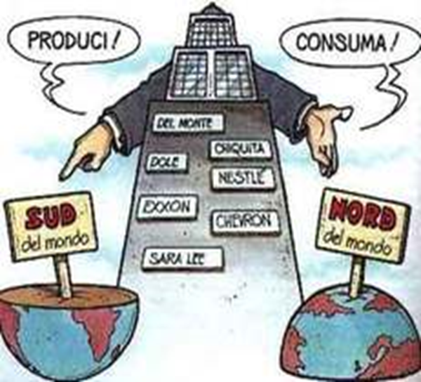
2. Persone

Slide 20
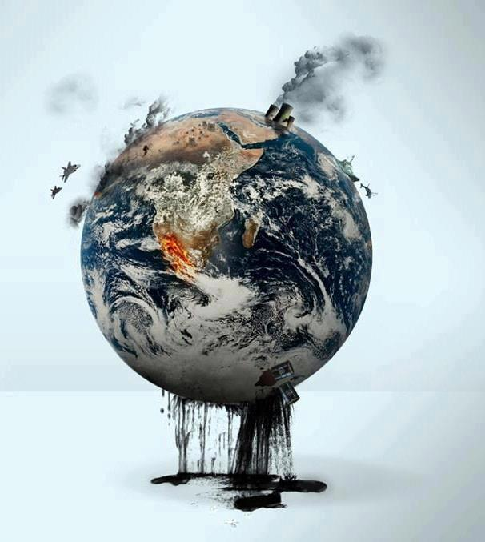
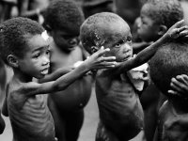
Mezzo mondo muore di fame e l’altra metà muore di …. Colesterolo!
Ecco un analisi dei 3 grandi disequilibri dei paesi ricchi ricollegabili direttamente alla questione “fame nel mondo”: spreco di cibo, di acqua potabile e spreco energetico.
Per la natura di questa presentazione, questa sezione sarà sostanzialmente incentrata sull’impatto delle nostre scelte “alimentari”, causa primaria (come verrà mostrato) della maggior parte dei problemi del pianeta e dei suoi abitanti.

Slide 21
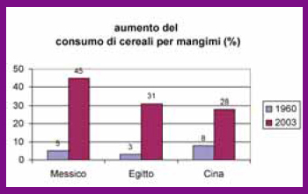
1. CIBO
840 milioni di esseri umani, soprattutto bambini (e quasi tutti nel sud [???] del mondo), soffrono di denutrizione cronica. Ma,com’è noto, la fame nel mondo non è un problema causato dalla mancanza di cibo prodotto, ma da una sua distribuzione non omogenea e soprattutto dagli sprechi enormi: 36 dei 40 paesi più poveri del mondo esportano cibo verso USA ed Europa. Un esempio che rende l’idea è l’Etiopia che anche durante la sua peggiore carestia, produceva semi oleosi che esportava per il consumo animale.
Il Brasile conta 16 milioni di persone malnutrite ed esporta 16 milioni di tonnellate di soia per mangimi animali, 1000 kg di soia l’anno per ogni individuo malnutrito!
La Colombia dispone di 45 milioni di ettari coltivabili: solo 5 milioni sono coltivabili per
produrre cibo per la popolazione, 40 milioni sono latifondi lasciati a pascolo per la
Produzione di carne e derivati per il primo mondo.
In Messico milioni di persone soffrono di denutrizione cronica. Nel 1960 il bestiame
consumava il 5% dei cereali prodotti, mentre nel 2003 il 45%. Allo stesso modo per l’Egitto
si è passati dal 3% al 31%, per la Cina dall’8% al 28%.

Slide 22
L’economista Frances Moore Lappé ha calcolato che in un anno, nei soli Stati Uniti, sono state prodotte 145 milioni di tonnellate di cereali e soia. Per contro, sono stati ricavati 21 milioni di tonnellate di carne, latte e uova. Facendo una rapida differenza si ottengono 124 milioni di tonnellate di cibo SPRECATO: questo cibo avrebbe assicurato un pasto completo al giorno a tutti gli abitanti della terra, con il solo spreco degli USA.
Se consideriamo le proteine anziché le calorie: un ettaro di terra destinata ad allevamento bovino produce in un anno 66kg di proteine. Destinando lo stesso terreno alla coltivazione della soia otterremmo nello stesso tempo 1848 kg di proteine, cioè 28 volte di più.

Slide 23
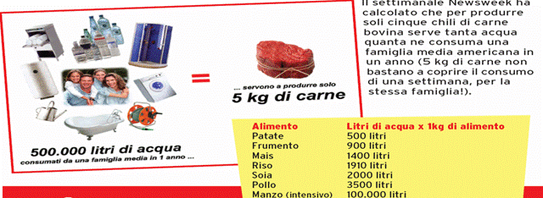
2. ACQUA
Il 70% dell’acqua utilizzata sul pianeta è consumato dalla zootecnia e dall’agricoltura. Dobbiamo sommare infatti l’acqua impiegata nelle coltivazioni che avvengono in gran
parte su terre irrigate, l’acqua necessaria ad abbeverare gli animali e l’acqua per pulire le stalle. Una vacca da latte beve 200 litri di acqua al giorno, 50 litri un bovino o un
cavallo, 20 litri un maiale e circa 10 una pecora.
Per dare un idea, mentre per produrre 1kg di patate servono circa 500 litri di acqua, per 1 kg di manzo ne servono circa 100 000 litri.

Slide 24
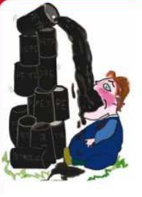
3. ENERGIA Anche l’energia fossile necessaria per la produzione di cibi animali è di gran lunga maggiore di quella necessaria per la produzione degli stessi nutrienti da fonti vegetali.
Le calorie di combustibile fossile spese per produrre 1 caloria di proteine del grano solo pari a 2,2. Per i cibi animali ne servono molte di più, in media 25, ma in particolare 40 per la carne bovina, 39 per le uova, 14 per il latte, 14 per la carne di maiale. Per ogni caloria ingerita da un occidentale medio servono 9,8 calorie di carburante fossile, quindi come se in un anno un Americano o un Europeo mangiassero 13 barili di petrolio!

Slide 25
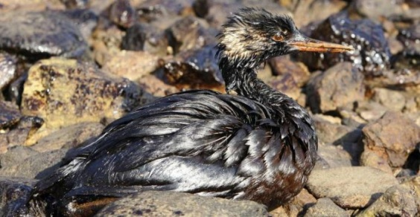
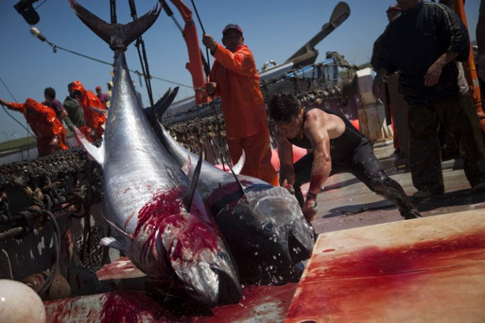
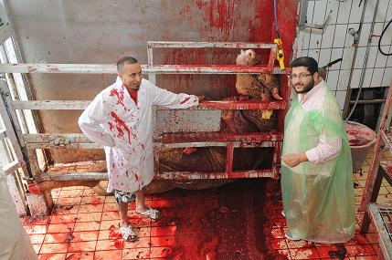
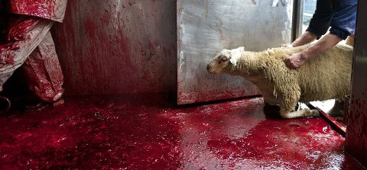
3. Animali

Slide 26
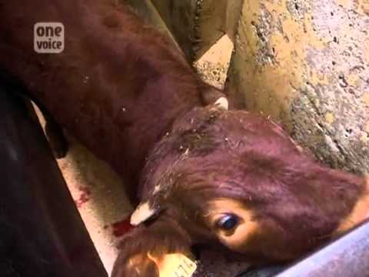
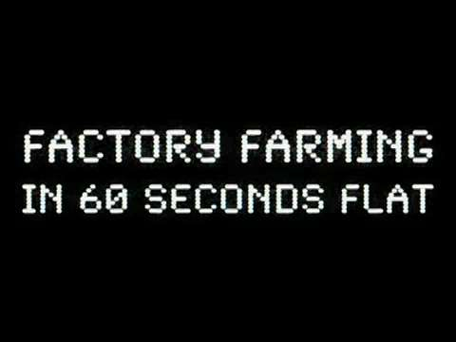
LA VITA DI UN VITELLO : io sono 1474
FACTORY FARMING

Slide 27
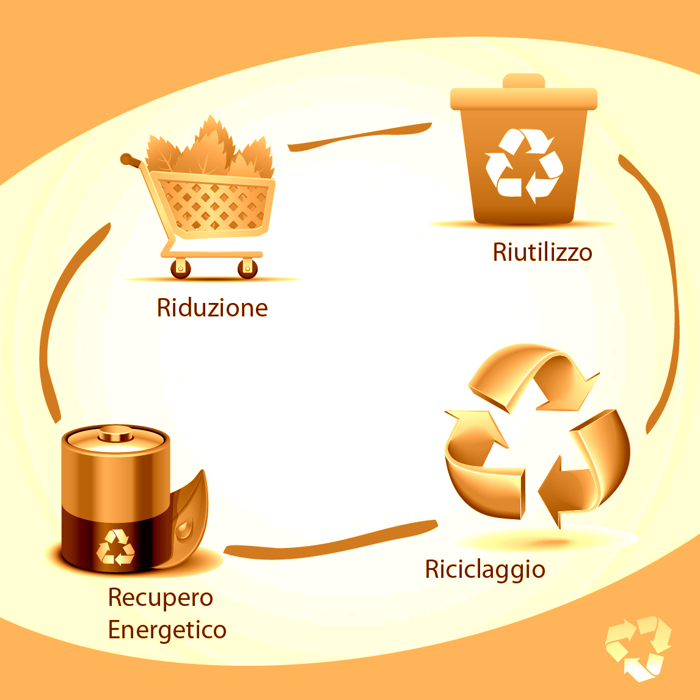
Soluzioni pratiche: la regola delle 4 R
1. RIDUZIONE
Produrre meno rifiuto
COME?
Scegliendo prodotti costituiti da minor materiale di imballaggio, portando da casa la borsa della spesa, servendosi di prodotti ricaricabili, ecc.
2. RIUTILIZZO
Utilizzare più volte una cosa prima di gettarla
COME?
Usando contenitori con vuoto a rendere, recuperando certi tipi di imballaggi, trovando nuovi usi, ecc.
4. RECUPERO
Valorizzare il rifiuto come una risorsa per ricavare energia
COME?
Bruciando il legno nel caminetto per produrre calore, producendo oggetti completamente diversi da quelli di partenza, come giochi per i bimbi, ecc.
3. RICICLO
Trasformare nuovamente il materiale
COME?
Selezionando i rifiuti, adottando la raccolta differenziata, informandoci, ecc.

Slide 28
Soluzioni pratiche: vivere green
Evita lo spreco di acqua e energia elettrica
Autoproduci invece di comprare ( creme, saponi, detersivi, alimenti etc. )
Prediligi frutta biologica di stagione a km zero.
Attrezza la tua casa al risparmio energetico: vetri isolanti, pannelli solari, geotermia…
Attenzione ai prodotti che disperdi nell’ambiente, sopratutto in acqua
Preferisci la bici e i mezzi pubblici.
Pratica il car sharing.

Slide 29
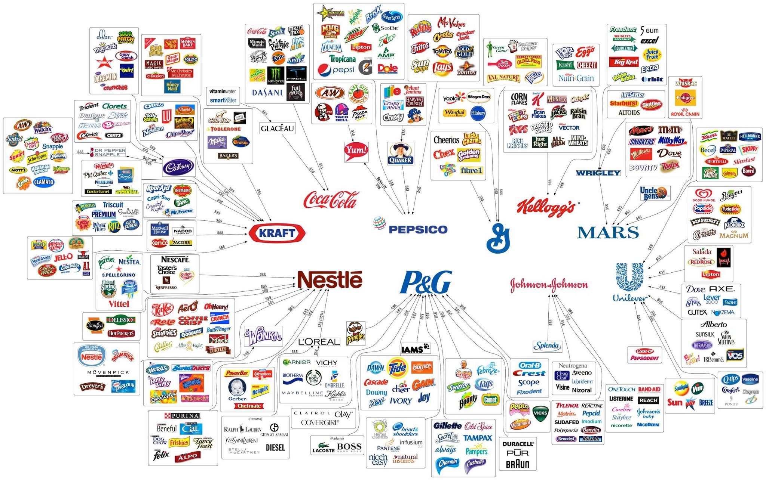
Soluzioni pratiche: boicotta i prodotti di chi distrugge e sfrutta

Slide 30
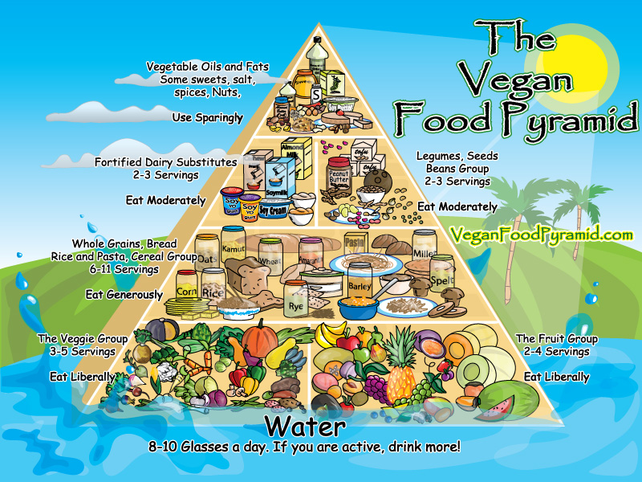
Soluzioni pratiche: vivere vegan VIVI SENZA FRUTTARE GLI ALTRI ESSERI
E' posizione dell'American Dietetic Association che le diete vegetariane correttamente pianificate, comprese le diete totalmente vegetariane o vegane, sono salutari, adeguate dal punto di vista nutrizionale, e possono conferire benefici per la salute nella prevenzione e nel trattamento di alcune patologie. Le diete vegetariane ben pianificate sono appropriate per individui in tutti gli stadi del ciclo vitale, ivi inclusi gravidanza, allattamento, prima e seconda infanzia e adolescenza, e per gli atleti.

Slide 31
Cosa altro possiamo fare
INFORMATI e impara ad informarti, la cultura è la base per una società fondata su rispetto ed ecologia, una cultura capace di mettere in dubbio il principio di crescita indiscriminata e insostenibile a favore di una “decrescita felice”.
FATTI SEMPRE DOMANDE
CAMBIA il tuo stile di vita e i tuoi consumi, avviati verso una vita a impatto zero, vegan, dove le tue priorità saranno ridisegnate mettendo davanti il pianeta e i suoi abitanti prima di te stess*.
DIFFONDI ciò che hai appreso e aiuta a migliorare il mondo facendo aprire gli occhi alle persone su ciò che li circonda, ma che ignorano completamente.

Slide 32
DOVE POTETE REPERIRE LE Fonti utilizzate per questa conferenza
FAO (Food and Agricolture Organization) – www.fao.org / faostat.fao.org – è un'agenzia specializzata delle Nazioni Unite con il mandato di aiutare ad accrescere i livelli di nutrizione, aumentare la produttività agricola, migliorare la vita delle popolazioni rurali e contribuire alla crescita economica mondiale
Unimondo – www.unimondo.org – è una testata giornalistica online che offre un'informazione qualificata sui temi della pace, dello sviluppo umano sostenibile, dei diritti umani e dell'ambiente
Commissione Europea – ec.europa.eu – raccolta dati inerenti l’Eurozona per paragonare i risultati ai dati USA sui consumi e i territori oltre che i loro utilizzi
Environmental Protection Agency – www.epa.gov – è il principale ente di protezione ambientale degli Stati Uniti. Tra i suoi scopi rientra anche la protezione della salute umana
U.S. Agency for International Development – www.usaid.gov – Agenzia governativa Statunitense che si occupa di aiuti esteri a paesi sottosviluppati controllandone il progresso e rendendo l’informazione fruibile
NEIC (Nutrition Ecology International Center) – www.nutritionecology.org – Centro Internazionale di Ecologia della Nutrizione

Slide 33
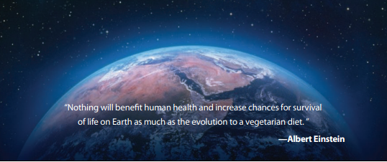
GRAZIE A TUTTI PER L’ASCOLTO!
INFO E CONTATTI: stefanovolta@hotmail.it
Download pdf “ANIMALI_SALUTE_AMBIENTE”: http://progettoscuolevegan.weebly.com/una-scelta-di-vita.html

